Slide 1
엥? 이거 완전 쉽잖아?
AnA - C 마지막 수업

Slide 2
목차
1. 복습
2. 구조체
3. 포인터

Slide 3
복습
계 산기
입력 예시) 결과값)
3 + 5
5 - 3
6 * 6
8 / 2
3 a 3
8
2
36
4
종료
Notes:
계산기 만들고
기호부분에 알파벳 받으면 종료

Slide 4
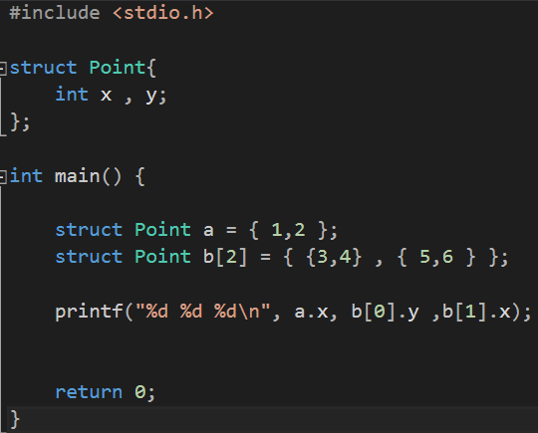
구조체
Notes:
선언, 초기화 , 출력

Slide 5
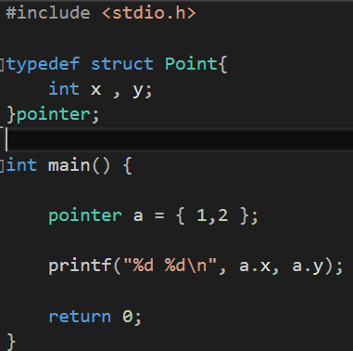
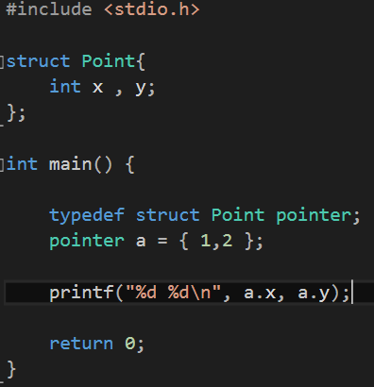
구조체

Slide 6
구조체 실습
1. 왼쪽 위의 점과 오른쪽 아래의 점을 입력받는다.
2. 두 점 사이의 거리를 구한다.
(단,점은 구조체를 쓸 것)
#include <math.h>
pow(실수,실수);
sqrt(실수형);

Slide 7
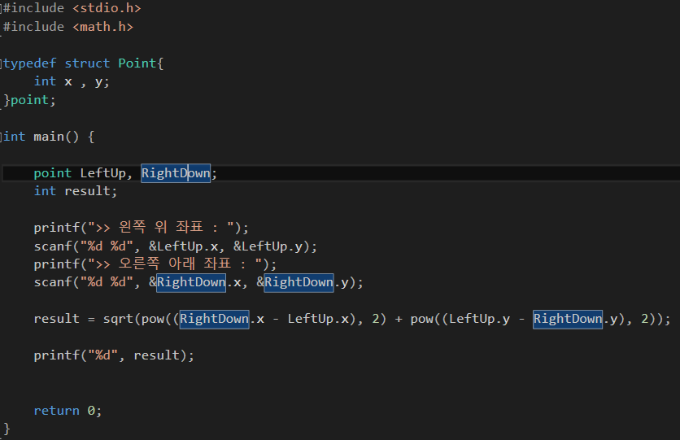
구조체 실습

Slide 8
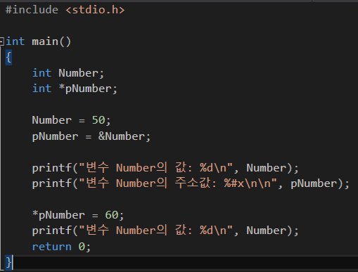
포인터

Slide 9
ㅅㄱ
ㅅㄱ

